Slide 1
2021年業績說明會
大亞電線電纜股份有限公司
股 票 代 號 ： 1 6 0 9
大亞集團簡介及2021年第一季營運概況
總管理處 處副總經理暨公司發言人 陳重光
2021/05/27

Slide 2
免責聲明
本簡報資料所提供之資訊將不會因任何新的資訊或任何的狀況產生而
更新相關資訊。
大亞電線電纜股份有限公司並不負有更新或修正本簡報資料內容之責
任。
本簡報資料中所提供之資訊並未明示、暗示或保證其具有正確性、完
整性，亦不代表本公司、產業狀況或後續重大發展的完整論述。

Slide 3
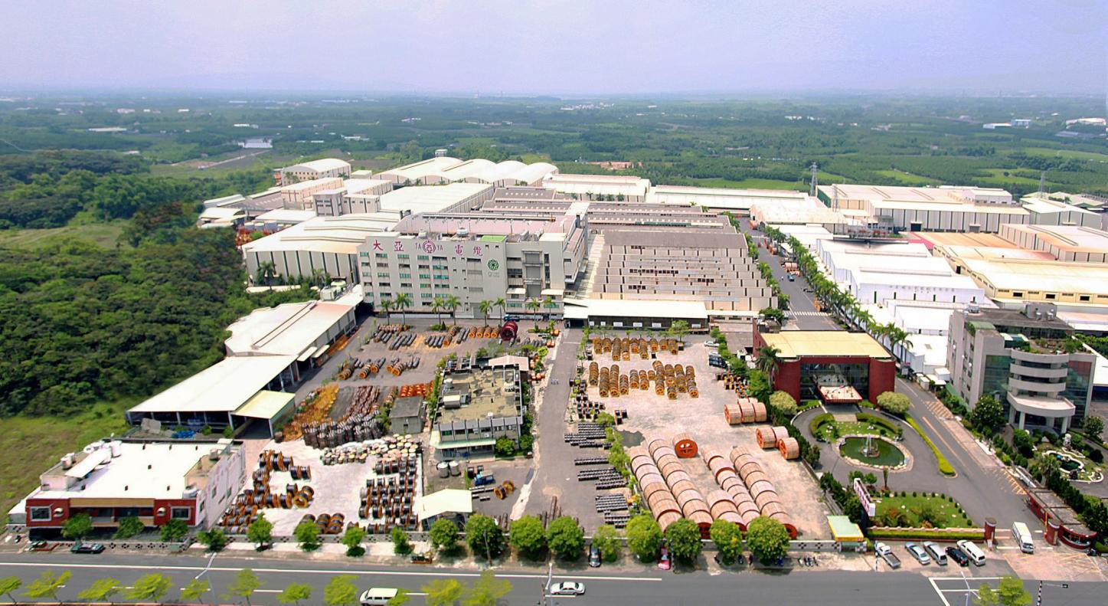
大亞總公司
設立年份：1955年
資本額： 新台幣59.50億元
總營業額：新台幣約183億元(2020年)
廠區面積：138,038 ㎡ (4萬1千餘坪)
員工人數：625名
集團人數：約2600名
主要產品：電力電纜/漆包線/通信電纜 &光纖光纜/合金線

Slide 4




關於大亞集團
能源串接的
領導品牌
大亞集團願景
員工客戶
信賴的企業
友善環境
美麗家園的推手

Slide 5




大亞串接能源 四大面向
產 生
傳 輸
儲 存
轉 換

Slide 6

關於大亞集團
由經營群與5大事業群組成
電力通信事業群
漆包線事業群
銅材暨新事業
開發事業群
營建事業群
總管理處
有關電力及通信電纜之生產、研發與銷售，並督導大河、安鼎等關係企業
有關漆包線之生產、研發與銷售，並督導東莞恒亞電工、恒亞電工(昆山)、大安精密、大義塑膠等關係企業
有關銅材與合金之生產、研發與銷售，負責銅材採購、台北分公司管理及督導關係企業大亞創投三家子公司
負責評估開發適宜土地，規劃興建住辦產品銷售
落實跨部門協商，合理回應利害關係人訴求，發揮集團綜效，儲存永續成長動能

Slide 7
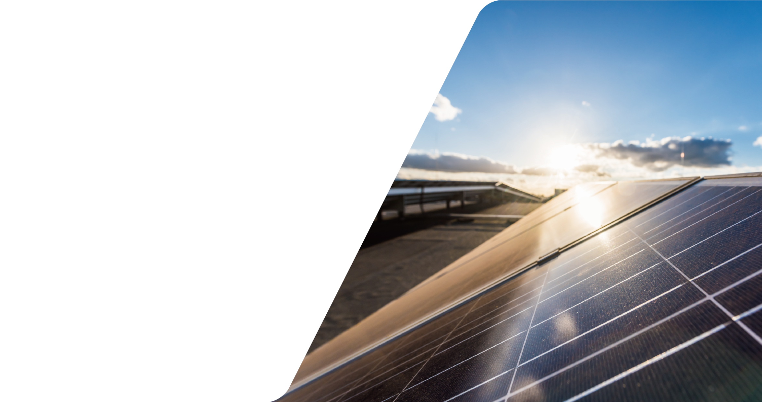

大亞太陽能
打造集團關廟總公司廠房屋頂2.89MW電廠
與台糖公司合作屋頂建造萬坪太陽能設備6.94MW
完成台南學甲區71公頃土地面積的地目變更，建置太陽能發電76MW發電裝置容量，是台灣30公頃以上大型私人土地變更地目成功的首例
台南關廟廠區獨立建置600度電200kW的「大亞儲能微電網」系統，融合儲能、電力設備、環境控制、電網資訊為一體，提供全方位電力調控服務，
未來，積極開發中大型企業廠房屋頂與地面型電廠
目標2022年將可達240MW規模
Notes:
ps.
1.台糖畜殖事業部2284.91kw+ 台糖南區2,653.695kw+ 東海豐1,997.75kw = 6,936.355KW
2.學甲 75,696.60kw

Slide 8
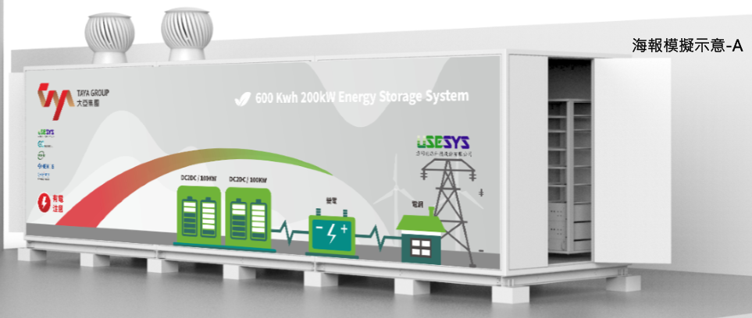
台灣儲能市場
電動車充電站:
尖離峰調度
電網平衡
維持充電服務品質
綠能電廠:
電力平滑化
能量時間移轉
用電大戶條款:
契約容量達5000kW以上的電力用戶, 需於5年內完成設置10%綠電義務用電大戶可設置儲能替代
電力公司需求:
電廠電力調度
電網穩定與平衡
用戶負載平衡
Notes:
This is our group chart, we have 5 grope in TAYA. our group is Energy & telecom business group.
there have many Subsidiaries company in our group . We will introduce the Subsidiaries in the next page.

Slide 9

  財務表現
各類產品銷貨數量統計
銷售：公噸

Slide 10
  財務表現
各類產品銷貨數量統計
銷售：公噸

Slide 11
  財務表現
2021年 1~3月 各類產品銷貨數量比率

Slide 12
  財務表現
2021年1-3月 各類產品銷貨金額百分比

Slide 13
  財務表現
2020 年1~3月與2021年1~3月營運表現(合併報表)
單位：新台幣仟元，惟基本每股盈餘為元
項目 | 2021年1月1日至3月31日 | % | 2020年1月1日至3月31日 | % | 年成長%
營業收入 | 6,011,651 | 100.0 | 3,957,011 | 100.0 | 51.9
營業成本 | 5,391,487 | 89.7 | 3,695,318 | 93.4 | 45.9
營業毛利 | 620,164 | 10.3 | 261,693 | 6.6 | 137.0
營業費用 | 257,643 | 4.3 | 224,561 | 5.7 | 14.7
營業淨利 | 362,521 | 6.0 | 37,132 | 0.9 | 876.3
營業外收支 | 184,321 | 3.1 | 202,794 | 5.1 | (9.1)
稅後淨利 | 435,433 | 7.2 | 139,807 | 3.5 | 211.5
(歸屬母公司業主)
基本每股盈餘 | 0.74 |  | 0.24 |  | -

Slide 14
  財務表現
每股營運績效
項目/年度 | 2016年 | 2017年 | 2018年 | 2019年 | 2020年 | 2021Q1
每股盈餘(元) | 0.05 | 0.83 | 0.83 | 0.86 | 1.45 | 0.74
每股現金股利 | 0 | 0.35 | 0.3 | 0.3 | 0.35(註) | -
每股股票股利 | 0 | 0 | 0.4 | 0 | 0.35(註) | -
股東權益報酬率 | 0.44% | 7.15% | 7.15% | 7.09% | 11.44% | 4.94%
每股淨值 | 11.17 | 11.27 | 11.11 | 11.92 | 13.05 | 13.81
每股營運現金流量 | 0.19 | (0.33) | 0.75 | 1.02 | 0.99 | (1.69)
註：2020年盈餘分配案 待股東會決議通過。

Slide 15
  財務表現
綠電產業績效
註：心忠學甲案總裝置容量75,969.60kwp，於2020/12/8掛表發電，截至2021年第一季止累計發電25,911.41仟度。

Slide 16
  財務表現
綠電產業績效
千元
註：1.心忠學甲案總裝置容量75,969.60kwp，截至2021年第一季止，累計發電25,911.41仟度，
待取得電業執照後開始向台電收取電費收入。
2.心忠電業執照預計2021年 Q2 取得

Slide 17

Q & A
大亞電線電纜股份有限公司
股 票 代 號 ： 1 6 0 9

